Slide 1

计算机网络B
第一章 概 述
教师: 彭 城
Email：pengcheng@cuit.edu.cn
2023.02

Slide 2
第1章Introduction
网络概述
主要内容
掌握计算机网络的定义。
掌握计算机网络的组成、功能。
掌握几种典型的网络拓扑结构
重点与难点
计算机网络定义及组成
成 于 大 气 信 达 天 下

Slide 3
1.什么是计算机网络
网络的定义
认识网络

Slide 4
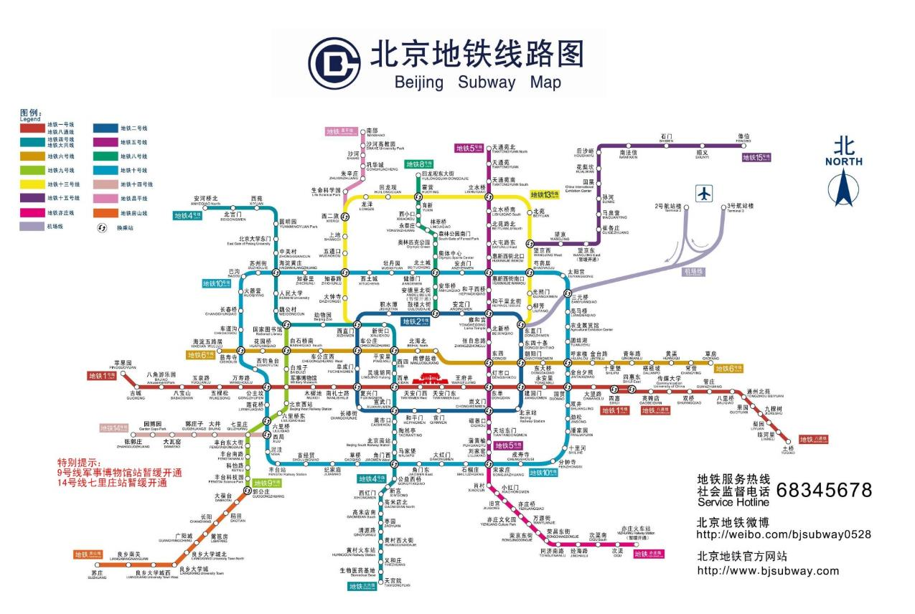

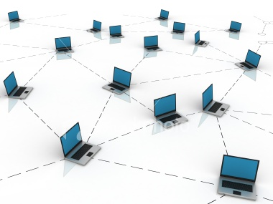
形形色色的“网络”
人类之间的网络
计算机之间的网络
Notes:
互联网，地铁，航空，，社交网络，生物蛋白质

Slide 5
所有这些“网络”具备的特点：p3
组成网络的实体
实体间的联系
管理这个网络运行的系统
网络的目的（资源共享）
物体->节点设备（vertex, point）
联系->通信线路（连接, 链接, 联系，link）
管理->协议(互联网、军用网络、5G网络)
？Internet 是否就是计算机网络？Computer network
A 是
B 不是
Notes:
基本意象？

Slide 6
？2.Internet的协议体系：
ATM
OSI
Windows
TCP/IP

Slide 7
计算机网络的组成 P5
计算机网络通常由3个部分组成，它们是：
计算机系统：
网络通信：
网络协议：
成 于 大 气 信 达 天 下

Slide 8
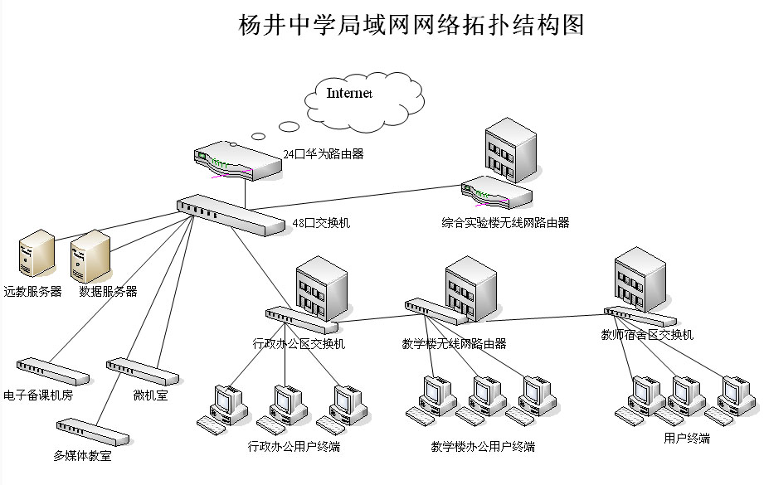
二、计算机网络的”物理”组成
2.路由器为某个局域网提供网关接口，实现不同网络之间的连接
1.服务器提供各种网络资源
2.交换机为局域网内部各种设备之间的连接提供接口
1.PC机用于访问网络资源
2.网卡为主机接入到网络提供接口

Slide 9
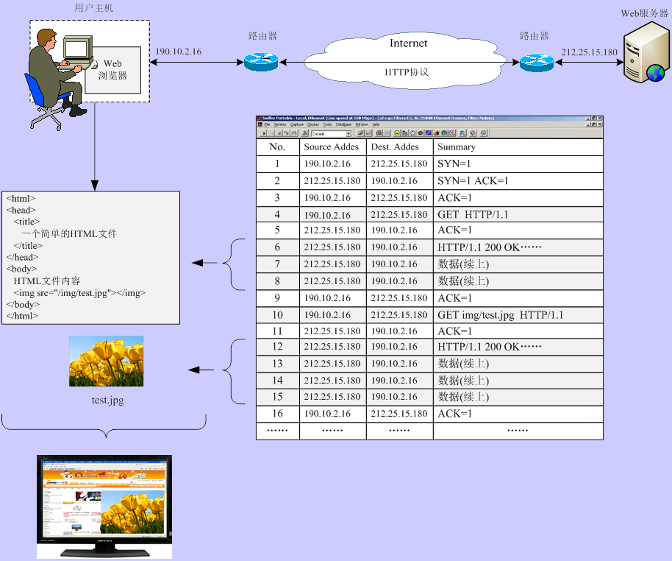
3.计算机网络运行
全球骨干节点
http://www.topology-zoo.org/maps/coverage_large.jpg
全球教育网网络结构
https://pages.uoregon.edu/infographics/NSRC/REN/REN.html
互联网管理机构
https://www.apnic.net/community/ecosystem/iorgs/
成 于 大 气 信 达 天 下
Notes:
https://mailman.apnic.net/mailing-lists/bgp-stats/
https://www.apnic.net/community/ecosystem/iorgs/

Slide 10
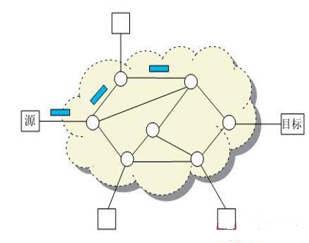
二、计算机网络的逻辑组成 p6
网络中的主机系统主要用于提供各种网络资源，通常被称为资源子网
网络中的通信系统主要用于完成数据通信任务，通常被称为通信子网
各种通信设备构成通信子网

Slide 11
1. 计算机网络的组成一共由下面哪三个部分构成？(多选)
计算机系统
网络程序
网络硬件
协议管理体系
无线及有线网络
通信技术
成 于 大 气 信 达 天 下
Notes:
请在学生端作答(多选)

Slide 12

计算机网络的工作方式与分类 P7
H4
H2
注意数据传输路径的变化！
D
结点交换机
B
H6
主机
H₁
E
H2 向H6 发送分组数据
A
H₁ 向 H₅ 发送分组数据
H₅
C
H₃
网络数据交换网
成 于 大 气 信 达 天 下

Slide 13
三、计算机网络的分类P8
分类网络的标准很多:
根据网络使用的传输技术进行分类;
网络所覆盖的地理范围进行分类;
网络的物理结构进行分类；
分类标准能体现网络的本质差异

Slide 14
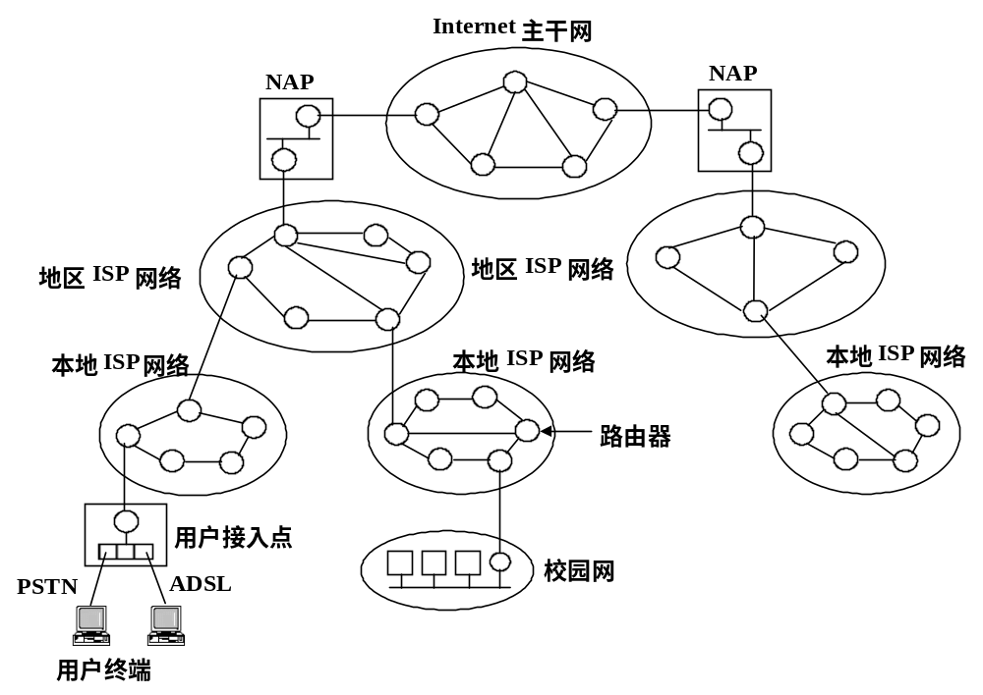
广域网
主干网
城域网
局域网
接入网
Internet结构

Slide 15
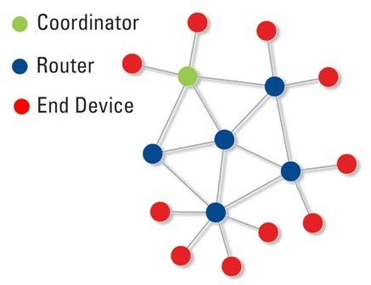
根据网络拓扑结构分类
拓扑是由点、线组成的几何图形。用此方法可以把计算机网络看做是一组结点和链路组成的几何图形，这个几何图形就是网络的拓扑结构
网络常见的拓扑结构有：
  总线形
  星形
  环形
  树形
  网状

Slide 16
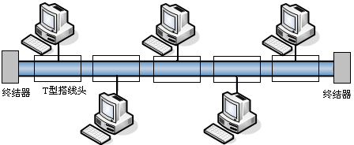
1.总线形结构
此处使用T形搭线头连接网卡
终结器（匹配阻抗）：用于吸收在总线上传输完毕的信息流
①
②
③
总线：将各种设备串接成一个能够互相访问的网络
⑤
④

Slide 17
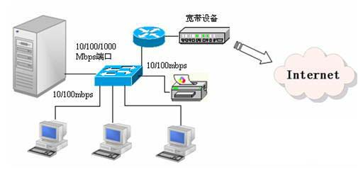
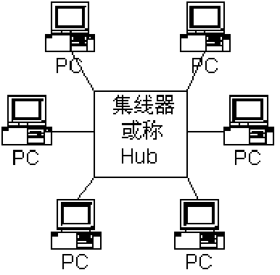
2.星形结构（多用）
以中央节点为中心，把若干个外围节点连接起来形成辐射式的互连结构，中央节点对各设备间的通信和信息交换进行集中控制和管理。
交换机作为中央节点，负责完成任何一对用户之间数据的交换过程。私聊
集线器作为中央节点，共享带宽。喇叭

Slide 18
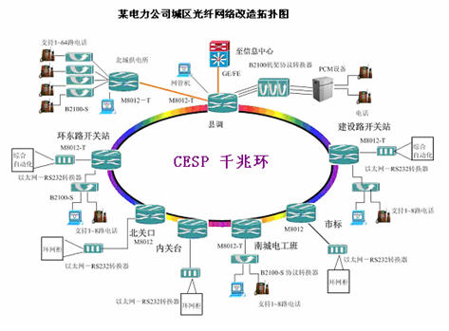
环网图示

Slide 19
树形网络图示
该主机要访问internet

Slide 20
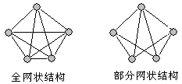
5.网状结构（最后的结果）
网状结构是从广域网的角度来看的，又有全网状结构和部分网状结构之分 。如图所示
全网状结构中，所有设备都两两相连以提供冗余性和容错性
部分网状结构中，至少有一个节点与其它所有节点相连，当某条链路不可用时，依然能采用其它链路传递数据，这种结构用于许多通信骨干网以及因特网中

Slide 21
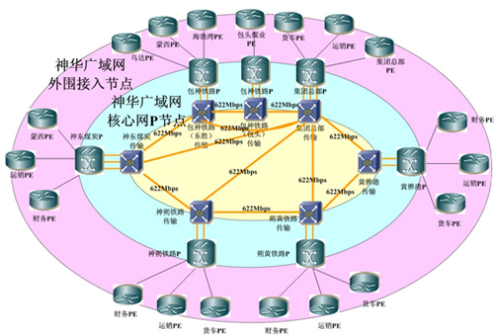
网状拓扑图示

Slide 22
复习：
计算机网络的组成：
网络实体： P5：计算机系统终端
实体的联系： P5：数据通信系统
管理网络的运行： P6：网络协议
网络拓扑结构： P8-P10
成 于 大 气 信 达 天 下

Slide 23
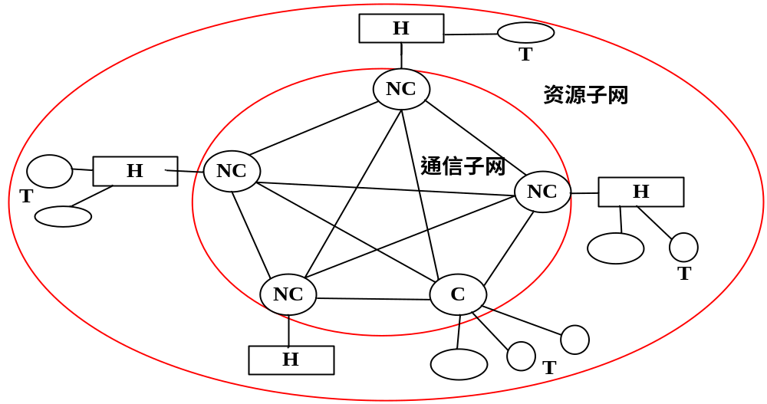
1.5 计算机网络的组成
*通 信*
按照功能————“两层”网络
成 于 大 气 信 达 天 下

Slide 24
你判断网络好不好的标准是什么？
四、计算机网络的主要性能指标P10-11
1.带宽 与 宽带?
  指通讯线路上允许通过的信号频段范围。如果某条线路允许通过的信号频段为20~3220Hz，则该线路的带宽为3200Hz
  目前网络广泛采用数字信号传送方式，带宽等同于传输速率。
  数字信道传输数字信号的速率称为数据率或比特率，带宽的单位是比特每秒（bps 即bit/s），即通信线路每秒所能传输的比特数。例如，以太网的带宽为10 Mbps，意味着每秒能传输10 兆比特，传输每比特用0.1 μs。目前以太网的带宽有10 Mbps、100 Mbps、1000 Mbps 和10 Gbps 等。
Notes:
20Mb/s ? 20MB/s
差距?
A 10
B 20
C 8
D 2

Slide 25
200Mb/s =200MB/s 差距?
10
20
8
2
B : Byte = b: bit
成 于 大 气 信 达 天 下

Slide 26
错误的概念
×
在宽带线路上比特传播得快
宽带线路
×
A
B
在窄带线路上比特传播得慢
窄带线路
A
B

Slide 27
正确的概念
宽带线路
A
B
窄带线路
A
B
宽带线路：每秒有更多比特从计算机 注入到线路。
宽带线路和窄带线路上比特的传播速率是一样的。

Slide 28
四、计算机网络的主要性能指标
2.吞吐量是指对网络、设备、端口、虚电路或其他设施，单位时间内成功地传送数据的数量（以比特、字节、分组等测量）。由于诸多原因使得吞吐量常常远小于所用介质本身可以提供的最大数字带宽。

Slide 29
四、计算机网络的主要性能指标
时延 P11
  时延是指一个报文或分组从一个网络（或一条链路）的一端传输到另一端所需的时间。若某个终端A发送一组长度为M字节的数据给终端B，从A发送第一位数据，到终端B收到最后一位数据的时间间隔为时延
M1
L
M2
A
B
考虑AB直接连接的情况（不考虑处理时延）： 时延受哪些因素影响？
距离
数据长度
传播时延
发送时延
传播速率
传输速率
电信号在介质上的传播速率一般取2/3倍的光速=2*10⁸m/s

Slide 30
传输行为
上传和下载(带宽)
？在计算机在线考试系统里面做完一道题目后，点击保存，是对自己做好的答案进行( )数据操作：
A. 上传
B. 下载
成 于 大 气 信 达 天 下

Slide 31
应用分析
某同学家里使用的是FTTH接入技术，带宽为50Mb/s，上传为4Mb/s，准备通过QQ在线向老师提交作业，老师家里使用的是ADSL接入技术，带宽为2Mb/s，上传为512Kb/s；若该作业大小为10MB，请问：
从学生开始提交作业，老师最快多少时间能收到作业？
老师批阅后利用邮箱的方式返回给学生，作业文件大小不变，那么从老师开始发送作业，学生最快多久能收到？假设不考虑教师批阅作业时间，这位同学从提交作业到查阅作业结果至少需要多少秒 ？
教师
学生
邮箱
成 于 大 气 信 达 天 下
Notes:
A

Slide 32
应用分析：备选答案
教师
学生
邮箱
从学生开始提交作业，老师最快多少时间能收到作业？
80s
40s
20s
160s
老师批阅后利用邮箱返回给学生，作业文件大小不变，那么从老师开始发送作业，学生最快多久能收到？
成 于 大 气 信 达 天 下

Slide 33
？为什么使用计算机网络
五、 计算机网络的功能
计算机网络的功能主要包含四个方面
  数据通信：
  资源共享：凡是入网用户均能享受网络中服务器提供的全部或部分软件、硬件和数据资源
  提高计算机的可靠性和可用性：
  分布式处理：。

Slide 34
小结
本教学单元里学习了以下内容：
1. 认识计算机网络；
2. 计算机网络的组成；
3. 网络拓扑结构；
4. 计算机网络的功能。

Slide 35



网络应用--服务结构 P14
？丰富的网络功能如何实现服务的
QQ
迅雷
浏览器
client-server (C/S)
peer-to-peer (P2P)
Browser-Server (B/S)

Slide 36
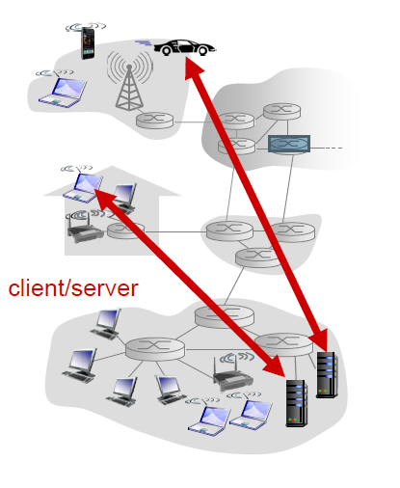
C/S特点
服务器
网络地址固定
数据中心
永远开机
客户端
只能向服务器获取数据
不用固定IP地址
相互之间无联系

Slide 37
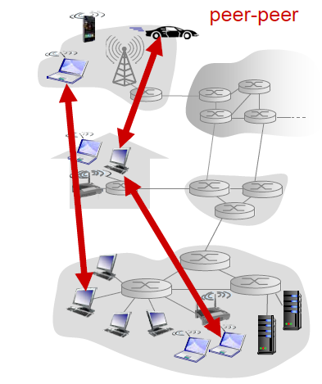
P2P
服务器固定？
终端之间的关系？
数据提供？

Slide 38
Browser-Server (B/S)
针对移动终端

Slide 39
下列网络服务模式中，能容纳更多终端，并且终端越多，对某个文件可能获得更快下载速度的是______。
B/S
C/S
P2P
WWW
成 于 大 气 信 达 天 下

